Slide 1

MODUL 4
AI til hjælp med daglige opgaver

Slide 2
Hvis du støder på ukendte ord eller fagudtryk i løbet af dette modul og kurset »AI for seniorer«… Kan du til enhver tid finde enkle forklaringer i ordlisten til »AI for seniorer« på vores hjemmeside!
www.ai4seniorsproject.eu

Slide 3


Indhold
01
Hvad digitale assistenter er, og hvordan de fungerer
02
Brug af AI til påmindelser, lister, kalendere og rutiner
03
Anbefalingssystemer (shopping, rejser, tjenester)
04
At forstå AI's begrænsninger og undgå overdreven brug
05
At træffe velinformerede valg om AI-værktøjer

Slide 4
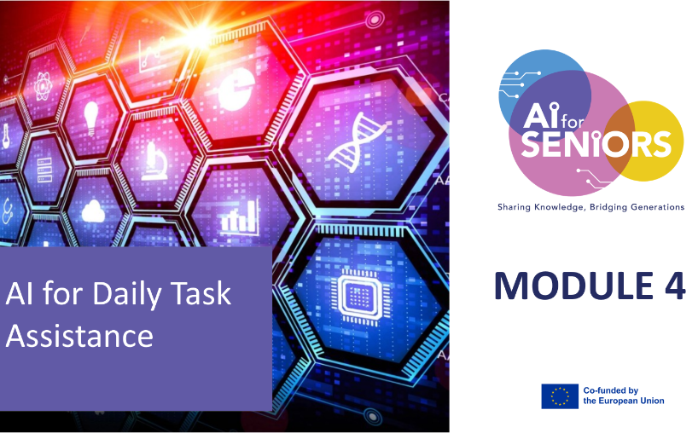
MODUL 4:
AI til hjælp med daglige opgaver
LÆRINGSMÅL
- Deltagerne vil kunne:
Bruge AI-understøttede værktøjer til påmindelser, planlægning og daglig organisering
Forstå, hvad AI-værktøjer kan og ikke kan i dagligdagens sammenhænge
Træffe velinformerede valg om brugen af AI, samtidig med at de bevarer deres personlige autonomi
Integrerede centrale elementer: AI's begrænsninger, gennemsigtighed, informeret beslutningstagning

Slide 5

Indledning
Kunstig intelligens (AI) er ved at blive en del af hverdagen. Mange telefoner, computere og smarte enheder indeholder nu værktøjer, der kan hjælpe os med at organisere opgaver, huske aftaler og finde nyttige oplysninger.
I dette modul vil vi se nærmere på, hvordan enkle AI-værktøjer kan understøtte daglige aktiviteter og gøre hverdagsrutinerne nemmere.
Du vil lære at bruge disse værktøjer sikkert, forstå deres begrænsninger og træffe velovervejede valg om, hvornår og hvordan du kan stole på dem.

Slide 6
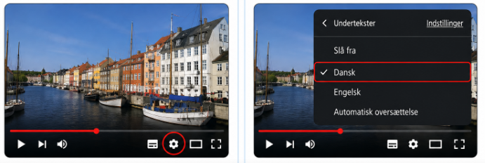
Sådan får du danske undertekster på YouTube videoer
Mange af de videoer der er links til modulerne, ligger på YouTube og er på engelsk.
På denne og næste side, får du to korte ”trin for trin” guider til, hvordan du får danske undertekster på din computer og din telefon/tablet.
💻 Guide til computer
1. Klik på ⚙️ Indstillinger
Find tandhjulet nederst i
YouTube-videoen.
2. Vælg Undertekster → Dansk
Hvis Dansk ikke findes,
vælg Automatisk oversættelse
→ Dansk.

Slide 7
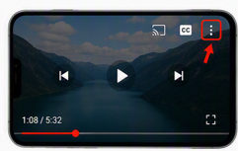
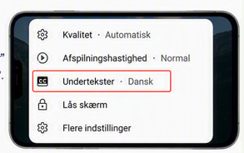


Sådan får du danske undertekster på YouTube videoer
📱 Guide Telefon/tablet
⚙️
1. Tryk på CC eller ⚙️
- Tryk på skærmen, så knapperne
kommer frem.
2. Vælg Undertekster → Dansk
Hvis Dansk ikke findes:
Automatisk oversættelse → Dansk.
Tip: Hvis der slet ikke kommer en mulighed for undertekster, har videoen muligvis ikke undertekster, som YouTube kan oversætte.
Du finder også begge guider her

Slide 8

01
HVAD ER DIGITALE ASSISTENTER OG HVORDAN DE FUNGERER DE?

Slide 9

Hvad er en digital assistent?
En digital assistent er et AI-værktøj, der hjælper dig med hverdagens opgaver og understøtter din daglige rutine. De er designet til at gøre livet lettere ved at mindske behovet for selv at huske, planlægge og organisere alting. Nogle er stemmeaktiverede, andre fungerer via tekst eller apps, og nogle er forbundet til smarte enheder i dit hjem.
Eksempler:
• Siri (Apple-enheder)
• Google Assistant (Android-enheder)
• Alexa (Amazons smarte højttalere)
• ChatGPT (tekstbaseret AI-assistent)

Slide 10





Hvordan kan de hjælpe i hverdagen?
Hukommelsesstøtte
Stemme
styring
Planlægning
Smart Home
Sikkerhed og support
Påmindelser om medicin, aftaler og daglige opgaver,
noter, du kan søge i senere.
Man behøver ikke skrive noget.
Nyttigt for personer med syns- eller mobilitets-problemer.
Organiser opgaver automatisk, få daglige oversigter (vejr, planer), hjælp til at mindske stress og forvirring.
Automatisering: tænder og slukker lys, låser døre, regulerer temperaturen.
Falddetektering (f.eks. smarture), nødalarmer, automatiske check-ins.

Slide 11


Sådan fungerer AI-assistenter
AI søger efter information
Du stiller et spørgsmål
AI forstår anmodningen
AI giver et svar

Slide 12

Casestudie: Anna
Anna (72) glemte ofte sine lægeaftaler.
Nu siger hun:
"Hej Siri, mind mig om det i morgen kl. 10."
Hendes telefon minder hende automatisk om det.
Resultater:
• Færre glemte aftaler
• Mndre stress

Slide 13

Øvelse
Skriv 3 opgaver ned, som du kan have tendens
til at glemme
________________________
________________________
________________________
Spørgsmål:
Kunne en AI-assistent hjælpe dig med at huske
disse?
Diskuter det gerne i par eller små grupper

Slide 14

02
BRUG AF AI, LISTER OG KALENDERE TIL PÅMINDELSER OG RUTINER

Slide 15

Brug af AI til påmindelser og rutiner
Brug af AI til at organisere din dag
AI-værktøjer kan hjælpe dig med at:
• Huske vigtige ting (fødselsdage, aftaler, begivenheder)
• Planlægge din dag (måltidsplanlægning, medicin, indkøbslister)
• Holde styr på tingene
Dette emne viser, hvordan du kan bruge AI I
hverdagen.

Slide 16
Hverdagen + AI-støtte – AI hjælper dig med at holde styr på tingene!
Medicin
påmindelse
Kalender
Indkøbsliste
Vækkeur

Slide 17
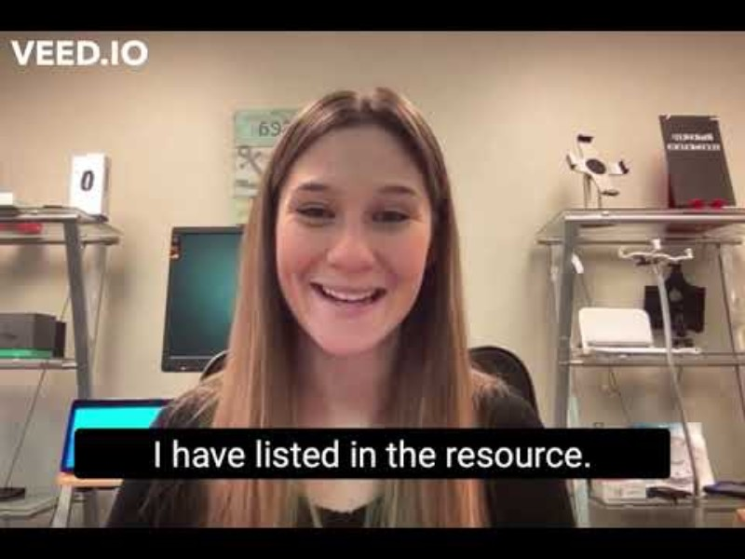
Brug af AI-assistenter til påmindelser
Se denne korte demo:
Sådan indstiller du påmindelser med Siri
Prøv denne øvelse, når du har set videoen:
Øvelse:
En påmindelse om medicin
En post på indkøbslisten
En kalenderpåmindelse
Eksempel: "Hej Siri, mind mig om at ringe til min datter kl. 18."
Eller se det her på YouTube!
Notes:
https://www.youtube.com/watch?v=DN7FwObY_uQ

Slide 18


Læs mere om, hvordan du opsætter påmindelser her
Sådan opretter du rutiner
Stemmeassistenter kan hjælpe med at organisere daglige aktiviteter ved at oprette automatiske rutiner.
Eksempler:
• morgenpåmindelser
• medicinplaner
• daglige træningspåmindelser
• aftenrutiner
Se eksemplet på, hvordan man kan oprette en rutine ved hjælp af Alexa.
Eller se det her på YouTube!

Slide 19

03
ANBEFALINGSSYSTEMER (SHOPPING, REJSER MM.)

Slide 20

Hvad er anbefalinger?
AI foreslår nogle gange ting til dig.
Eksempler:
• Film på Netflix
• Produkter på Amazon
• Rejseruter på Google Maps
• Restauranter i nærheden
Disse forslag kaldes anbefalingssystemer.

Slide 21
Sådan fungerer anbefalinger
Dine søgninger
Har du nogensinde lagt mærke til, at en hjemmeside anbefaler noget til dig? Var forslaget nyttigt eller ej? Systemet forsøger at forudsige, hvad du måske vil kunne lide, og viser forslag såsom produkter, film, rejseruter eller restauranter.
Hvis du søger efter haveværktøj, kan du få vist forslag til lignende produkter.
Husk:
AI-forslag er ikke altid korrekte eller passende.
Sammenlign altid mulighederne, og træf din egen beslutning.
Dine tidligere valg
Andre brugeres adfærd
Foreslår nye ting

Slide 22

Casestudie: Maria
Maria (70) søgte efter togbilletter.
Hjemmesiden foreslog:
• billigere rejsetider
• hoteller i nærheden
Hun sammenlignede mulighederne, før hun valgte.
AI-forslag kan være en hjælp - men sørg altid for at sammenligne!

Slide 23

Øvelse: AI-anbefalinger
Tænk på en situation, hvor en hjemmeside eller
en app har foreslået noget til dig.
Eksempler: online shopping, film eller tv-serier,
rejseruter, tjenester i nærheden
Reflekter:
Var det nyttigt?
Passede det til dine behov?
Fulgte du anbefalingen, eller valgte du noget andet?
Selvom AI-forslag kan være nyttige, bør de ikke
betragtes som beslutninger.

Slide 24

04
FORSTÅELSE AF AI'S BEGRÆNSNINGER &
UNDGÅ OVERDREVEN BRUG

Slide 25

AI er nyttigt, men ikke perfekt
AI-værktøjer kan hjælpe os med hverdagens opgaver, men
de forstår ikke verden, på samme måde som mennesker
gør.
Nogle gange kan AI:
Give forkerte svar
Misforstå et spørgsmål
Levere forældede oplysninger
Give et forudindtaget svar
Lyde selvsikker, selv når svaret er forkert
TIP:
Det er helt i orden at bede dit AI-værktøj om
dokumentation eller bevis for dets svar eller oplysninger.
Nogle værktøjer angiver et sikkerhedsniveau, hvilket kan
være en god indikator på, om oplysningerne er faktuelle
eller ikke.

Slide 26
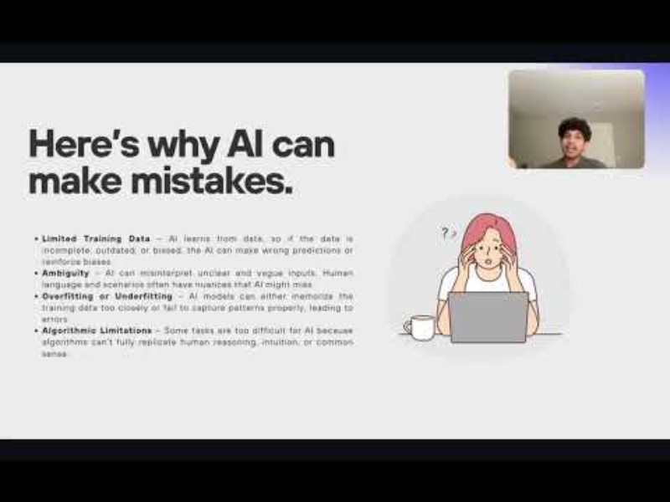

Kan AI begå fejl?
AI skal hjælpe dig, ikke erstatte din evne til
at træffe beslutninger.
Gode anvendelsesmuligheder:
• Påmindelser
• Organisering
• Søgning efter information
Vær forsigtig med:
• Sundhedsråd
• Økonomiske beslutninger
Eller se videoen på YouTube!
6. Her er grunden til, at AI kan begå fejl – YouTube
Notes:
https://www.youtube.com/watch?v=c2CBFSJyTdo

Slide 27
Scenarieeksempel – John
John (74) spurgte en AI-assistent om sin medicindosis.
Svaret lød korrekt, men han var ikke sikker.
Han tjekkede med en apoteker – og AI'en tog fejl.
Lærdom:
AI kan begå fejl, især når det gælder sundhedsoplysninger.
Tjek altid vigtige råd hos en pålidelig fagperson!

Slide 28

Øvelse:
Hvornår bør oplysninger fra AI dobbelttjekkes?
AI-værktøjer kan være nyttige, men der er situationer, hvor det er vigtigt at bekræfte oplysningerne hos en anden kilde.
Tænk på hverdagssituationer, hvor det kan være risikabelt kun at stole på AI.
Skriv to eksempler ned, hvor du bør dobbelttjekke oplysningerne, før du træffer en beslutning.
Når du har skrevet dine eksempler ned, skal du diskutere dem med en anden.

Slide 29

05
TRÆF VELINFORMEREDE VALG OM AI-VÆRKTØJER

Slide 30

Hvad betyder, at træffe et velovervejet valg?
AI-værktøjer kan hjælpe med mange hverdagens opgaver, men det er vigtigt at vælge værktøjerne med omhu.
Før du bruger et AI-værktøj, skal du spørge dig selv:
• Hvad bruges dette værktøj til?
• Er oplysningerne pålidelige?
• Beskytter det mine personoplysninger?
• Har jeg virkelig brug for dette værktøj?
Hovedpointe:
Kunstig intelligens skal hjælpe dig, men du skal bevare kontrollen over den.

Slide 31
Tips til at træffe velinformerede valg om AI-værktøjer
Spørgsmål, du bør stille dig selv, før du tager et AI-værktøj i brug
Når du prøver et nyt AI-værktøj, skal du overveje følgende:
• Hvem har udviklet værktøjet?
• Hvilke oplysninger indsamler det?
• Er det gratis eller betalt?
• Anbefales det af pålidelige organisationer?
Før du installerer en app, skal du tjekke:
• Anmeldelser
• Privatlivsindstillinger
• Officielle hjemmesider

Slide 32
Tips til at træffe velinformerede valg om AI-værktøjer
Nogle AI-værktøjer beder om personoplysninger
For eksempel:
• Dit navn
• Din placering
• Kontaktoplysninger
• Sundhedsoplysninger
Vigtige tips:
• Del kun de nødvendige oplysninger
• Tjek privatlivsindstillingerne
• Undgå at dele følsomme data

Slide 33
Tips til at træffe velinformerede valg om AI-værktøjer
Sammenligning af forskellige AI-værktøjer
Forskellige værktøjer kan tilbyde lignende tjenester.
Før du vælger et værktøj, skal du sammenligne:
• Brugervenlighed
• Privatlivsindstillinger
• Funktioner
• Pris
Nogle gange er det enkleste værktøj det bedste.

Slide 34
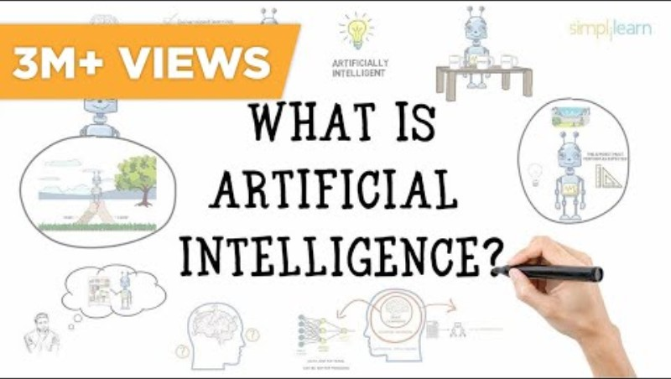
Tips fra unge om brugen af AI
Unge bruger ofte AI-værktøjer i deres studier og i hverdagen.
Her er nogle enkle tips, de deler:
Brug AI som en hjælper, ikke som en beslutningstager
Tjek altid vigtige oplysninger
Beskyt dine personlige data
Prøv forskellige værktøjer, og find ud af, hvad der fungerer bedst for dig
Eller se den korte video på YouTube, der forklarer, hvad AI er, og hvordan det fungerer
Notes:
https://www.youtube.com/watch?v=ad79nYk2keg&t=2s

Slide 35
EKSEMPEL - Tom
Tom (68) ville planlægge en togtur for at besøge sin barnebarn.
Han prøvede en rejseapp, der bad om personlige oplysninger som e-mail og placering.
Da han var usikker, sammenlignede han med en anden app.
Den anden app gav de samme rejseoplysninger uden at bede om personlige
oplysninger. Tom valgte den anden app.
Hovedbudskab:
Vælg værktøjer, der er nemme at bruge, pålidelige og respekterer dit privatliv.
Refleksion:
Har du nogensinde holdt op med at bruge en app, fordi den bad om for mange
personlige oplysninger?

Slide 36

Konklusion
AI-værktøjer kan hjælpe med hverdagens opgaver, såsom påmindelser, lister, kalendere og planlægning af daglige rutiner.
Digitale assistenter (som Siri, Alexa eller Google Assistant) kan gøre hverdagen lettere, ved at hjælpe med at organisere information og opgaver.
Anbefalingssystemer kan foreslå nyttige produkter, tjenester eller rejsemuligheder, men de ved ikke altid, hvad der er bedst for dig.
AI-værktøjer kan nogle gange begå fejl eller give forkerte oplysninger, så det er vigtigt at dobbelttjekke vigtige detaljer.

Slide 37
Konklusion
Brug altid AI som en assistent, ikke som en beslutningstager.
Beskyt dine personlige oplysninger, og vær forsigtig med at dele følsomme data med apps eller onlineværktøjer.
Når du vælger AI-værktøjer, skal du sammenligne mulighederne og vælge dem, der er sikre, brugervenlige og pålidelige.
AI kan fremme uafhængighed og selvtillid i hverdagen, når den bruges omhyggeligt og velovervejet.

Slide 38

Tillykke, du har netop gennemført modul 4. Fortsæt din læringsrejse… Modul 5 handler om AI inden for sundhedsovervågning og støtte til trivsel
Følg vores rejse
www.ai4seniorsproject.eu

